Slide 1




Truy xuất thông tin
1

Slide 2



Thành viên
Nguyễn Hoàng Long
Đặng Thị Tường Vy
Trần Phương Thảo
20521568
20522176
20521938
2

Slide 3

Nội dung
01
02
03
04
Xác định term
Vector space model
Language model
Đánh giá mô hình truy xuất
3

Slide 4

Xác định term
4

Slide 5


Term là gì?
- “Term" là một thuật ngữ để chỉ một đơn vị cơ bản của thông tin được sử dụng để biểu diễn một khái niệm hoặc một ý tưởng trong một tài liệu văn bản.
- Là một dãy các kí tự liên tiếp nhau không quy định độ dài chuỗi, các term không trùng nhau,có thể là một số nguyên, một từ chứa trong document.
Ví dụ: “fee”, “lion”, “31”, “ticket”, …
5

Slide 6
Phương pháp xác định term
Các bước xác định term :
1. Tokenization : Tách từ
2. Lowercase : Chuyển chữ hoa về chữ thường
3. Loại bỏ punctuations
4. Loại bỏ stopword
5. Steamming : Lấy từ gốc
6

Slide 7
1. Tokenization
Là quá trình chuyển đổi một đoạn văn bản thành các đơn vị nhỏ hơn được gọi là "token”.
Trong truy xuất thông tin, tách từ được sử dụng để phân tích và trích xuất thông tin từ văn bản.
Ví dụ : “There are only $10 for two tickets.”
Term Tokenization
There | are | only | $ | 10 | for | two | ticket | .
7

Slide 8
2. Lowercase
Các từ được viết hoa hoặc viết thường trong văn bản được xem là những từ khác nhau, tạo nên số lượng từ lớn. Do đó, khi chuyển chữ hoa về chữ thường có nhiều lợi ích như giảm độ phức tạp, giảm số lượng từ, tăng khả năng tương đồng các từ …
Ví dụ : “There are only $10 for two tickets.”
Term Tokenization
There | are | only | $ | 10 | for | two | ticket | .
Term after lowercase
there | are | only | $ | 10 | for | two | ticket | .
8

Slide 9
3. Loại bỏ Punctuations
Các dấu câu, ký hiệu đặc biệt thường không mang lại nhiều ý nghĩa cho quá trình xử lý ngôn ngữ tự nhiên và có thể làm cho các thuật toán xử lý dữ liệu trở nên phức tạp hơn. Khi loại bỏ punctuations giúp giảm bớt số lượng từ, giảm độ phức tạp của văn bản và còn làm tăng tinh nhất quán của dữ liệu.
Ví dụ : “There are only $10 for two tickets.”
Term after lowercase
there | are | only | $ | 10 | for | two | ticket | .
Term after remove punctuation
there | are | only | “” | 10 | for | two | tickets | “”
9

Slide 10
4. Stopword
Stopword là các từ phổ biến trong ngôn ngữ có thể bị loại bỏ khỏi văn bản mà không ảnh hưởng nhiều đến nội dung của văn bản đó. Việc loại bỏ các stopword là một bước quan trọng trong tiền xử lý dữ liệu văn bản trong NLP, giúp giảm nhiễu, tăng tính nhất quán, giảm số lượng từ và tăng khả năng tương đồng của các từ.
Ví dụ : “There are only $10 for two tickets.”
Term after remove punctuation
there | are | only | “” | 10 | for | two | tickets | “”
Term after remove stopword
“” | “” | “” | “” | 10 | “” | two | ticket | “”
10

Slide 11
5. Stemming
Trong một văn bản, các từ có thể có dạng khác nhau nhưng có cùng nghĩa. Ví dụ, "run", "running" và "runner" có cùng dạng nghĩa. Việc lấy stemming các từ giúp chuyển đổi các từ này về dạng gốc "run" và giảm số lượng từ cần được xử lý, từ đó tăng hiệu quả của các thuật toán xử lý ngôn ngữ tự nhiên.
Ví dụ : “There are only $10 for two tickets.”
Term after remove stopword
“” | “” | “” | “” | 10 | “” | two | ticket | “”
Term after stemming
“” | “” | “” | “” | 10 | “” | two | ticket | “”
11

Slide 12
Ví dụ : “There are only $10 for two tickets.”
Term Tokenization
There | are | only | $ | 10 | for | two | ticket | .
Term after lowercase
there | are | only | $ | 10 | for | two | ticket | .
Term after remove punctuation
there | are | only | “” | 10 | for | two | tickets | “”
Term after remove stopword
“” | “” | “” | “” | 10 | “” | two | ticket | “”
Term after stemming
“” | “” | “” | “” | 10 | “” | two | ticket | “”
12

Slide 13
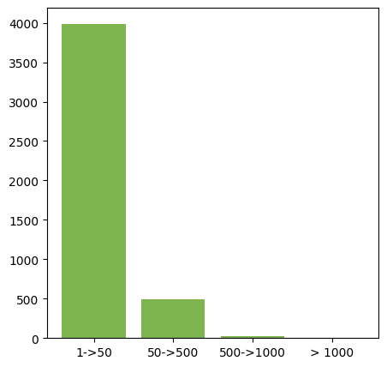
Tổng số các term trong tập tài liệu Cranfield
+ Tần suất xuất hiện từ 1-> 50 : 3989 term
+ Tần suất xuất hiện từ 50->500 : 498 term
+ Tần suất xuất hiện >1000 : 6 term
13

Slide 14
Nội dung
01
02
03
04
Xác định term
Vector space model
Language model
Đánh giá mô hình truy xuất
14

Slide 15
Vector space model
2

Slide 16
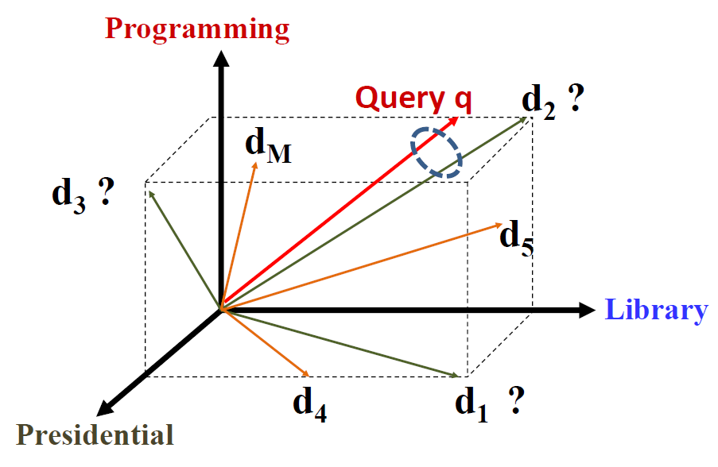
Giới thiệu mô hình
- Mô hình VSM biểu diễn văn bản dưới dạng vector Mô hình Vector Space (VSM) là một mô hình đại số tuyến tính được sử dụng để biểu diễn các đoạn văn bản dưới dạng vector, trong đó mỗi phần tử của vector đại diện cho mức độ quan trọng của một thuật ngữ chỉ mục trong đoạn văn bản.
2

Slide 17
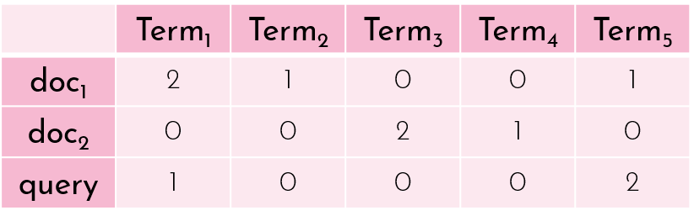
Toàn bộ document và query đều được đưa về dạng vector.
Giá trị mỗi chiều của vector chính là số lần xuất hiện tương ứng của term đó trong document.
Mỗi term phân biệt là một chiều của vector.
Không quan trọng việc sắp xếp thứ tự term.
Độ tương đồng Rel(q, d) có thể được tính bằng độ đo cosine hoặc độ đo Euclid.
Các vector trong model thì thường ở dạng vector thưa
2

Slide 18
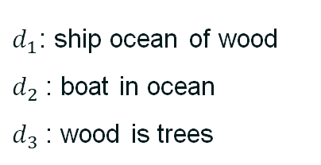
Lập chỉ mục
Lập chỉ mục là việc tạo ra một cấu trúc dữ liệu tối ưu phục vụ cho việc tìm kiếm và truy xuất
$d_{1}$: ship ocean of wood
$d_{2}$: boat in ocean
$d_{3}$: wood is trees
Chỉ mục liên tiếp
 | Term 1 | Term 2 | Term 3 | … | Term n
Doc 1 | 1 | 0 | 0 | … | 1
… | 0 | 1 | 1 | … | 0
Doc n | 1 | 0 | 0 | … | 1
 | boat | ocean | ship | tree | wood
d1 | 0 | 1 | 1 | 0 | 1
d2 | 1 | 1 | 0 | 0 | 0
d3 | 0 | 0 | 0 | 1 | 1
2

Slide 19
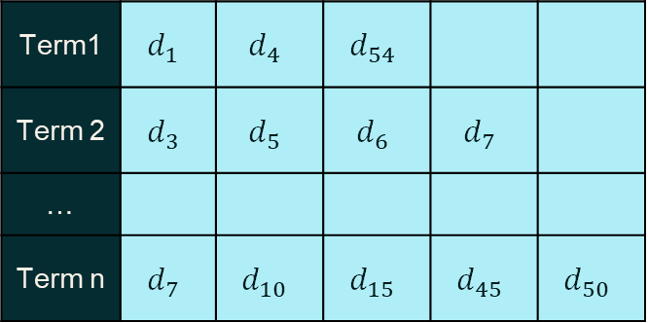
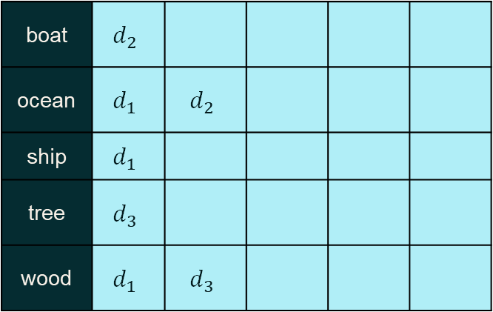
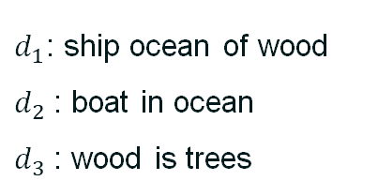
$d_{1}$: ship ocean of wood
$d_{2}$: boat in ocean
$d_{3}$: wood is trees
Chỉ mục ngược
boat | $$d_{2}$$
ocean | $$d_{1}$$ | $$d_{2}$$
ship | $$d_{1}$$
tree | $$d_{3}$$
wood | $$d_{1}$$ | $$d_{3}$$
Term1 | $$d_{1}$$ | $$d_{4}$$ | $$d_{54}$$
Term 2 | $$d_{3}$$ | $$d_{5}$$ | $$d_{6}$$ | $$d_{7}$$
…
Term n | $$d_{7}$$ | $$d_{10}$$ | $$d_{15}$$ | $$d_{45}$$ | $$d_{50}$$
2

Slide 20
Chỉ mục liên tiếp
Chỉ mục ngược
Quét tìm term (duy nhất)
Quét tìm term (duy nhất)
Kiểm tra từ đó xuất hiện hay không (0-1)
Xây dựng danh sách chỉ mục (term-doc) có sắp xếp
2

Slide 21
Chỉ mục liên tiếp
Chỉ mục ngược
Ưu điểm
Ưu điểm
Lập chỉ mục nhanh
Việc tìm kiếm trên chỉ mục ngược diễn ra
nhanh chóng
Nhược điểm
Nhược điểm
Tốn nhiều thời gian xử lý
việc lập chỉ mục diễn ra chậm vì phải kiểm tra từng từ trước khi chuẩn bị lập chỉ mục
2

Slide 22
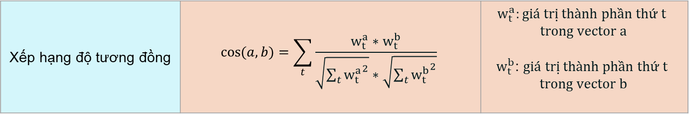
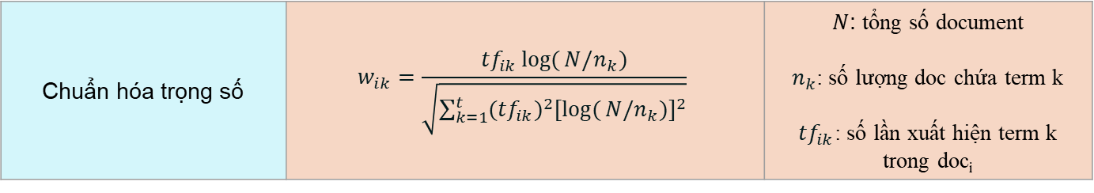
Công thức tính trọng số
Xếp hạng độ tương đồng | $$cos⁡(a,b)=\sum_{t}{\frac{w_{t}^{a}∗w_{t}^{b}}{\sqrt{\sum_{t}{{w_{t}^{a}}^{2}}}∗\sqrt{\sum_{t}{{w_{t}^{b}}^{2}}}}}$$ | $$w_{t}^{a}:giá trị thành phần thứ t$$ $$trong vector a$$ $w_{t}^{b}$: $giá trị thành phần thứ t$ $$trong vector b$$
Trọng số term | $w_{t}^{x}$= $tf ∗ idf$ | $tf$: term frequency $idf:$ inverse document frequency
Chuẩn hóa trọng số | $$w_{ik}=\frac{tf_{ik}\log{(}N/n_{k})}{\sqrt{\sum_{k=1}^{t}{(tf_{ik})^{2}[\log{(}N/n_{k})]^{2}}}}$$ | $N$: tổng số document $n_{k}$: số lượng doc chứa term k $tf_{ik}$: số lần xuất hiện term k trong doc_{i}
Normalize đưa giá trị của trọng số về miền [0, 1]
Nhằm hạn chế sự chênh lệch tần số xuất hiện của term trong các document ngắn, document dài
2

Slide 23
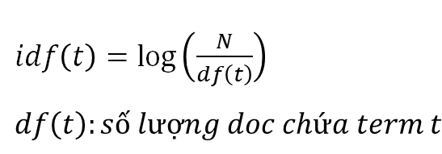

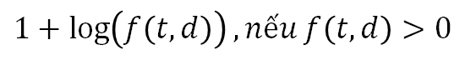
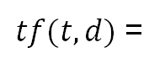
$$1+\log\left(f\left(t,d\right)\right), nếu f\left(t,d\right)>0$$
$idf\left(t\right)=\log\left(\frac{N}{df\left(t\right)}\right)$
$$df\left(t\right):số lượng doc chứa term t$$
$tf(t,d)$ =
$$0, nếu f\left(t,d\right)<0$$
$$f\left(t,d\right):tần số xuất hiện của term t trong doc d$$
2

Slide 24
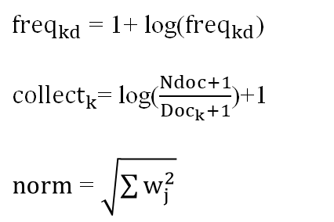
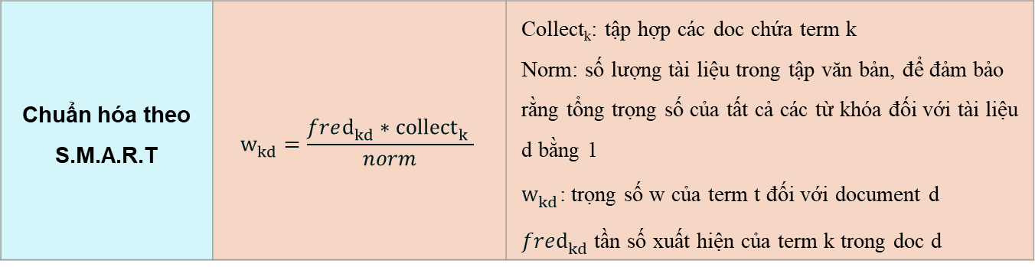
Chuẩn hóa theo S.M.A.R.T | $$w_{kd}^{}=\frac{fred_{kd}^{}∗{collect}_{k}^{}}{norm}$$ | Collect_{k}: tập hợp các doc chứa term k Norm: số lượng tài liệu trong tập văn bản, để đảm bảo rằng tổng trọng số của tất cả các từ khóa đối với tài liệu d bằng 1 $w_{kd}^{}$: trọng số w của term t đối với document d $fred_{kd}^{}$ tần số xuất hiện của term k trong doc d
${freq}_{kd}$ = 1+ log(${freq}_{kd}$)
${collect}_{k}$= log($\frac{Ndoc+1}{{Doc}_{k}+1}$)+1
$norm$ = $\sqrt{\sum{w_{j}^{2}}}$
2

Slide 25
Xử lý truy vấn
Query
Tách term trong query
Xác định vị trí của term trong dictionary
Tính toán và normalize trọng số
Tính toán độ tương đồng giữa query và từng doc
Xếp hạng các tài liệu & trả về tài liệu dựa trên xếp hạng
2

Slide 26
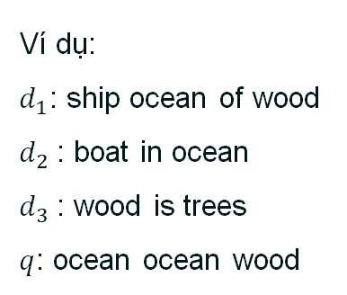
Ví dụ:
$d_{1}$: ship ocean of wood
$d_{2}$: boat in ocean
$d_{3}$: wood is trees
$q$: ocean ocean wood
Terms | docID
ship | 1
ocean | 1
wood | 1
boat | 2
ocean | 2
wood | 3
tree | 3
Terms | docID
ship | 1
ocean | 1,2
wood | 1,3
boat | 2
tree | 3
2

Slide 27
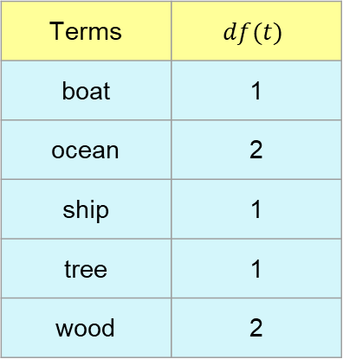
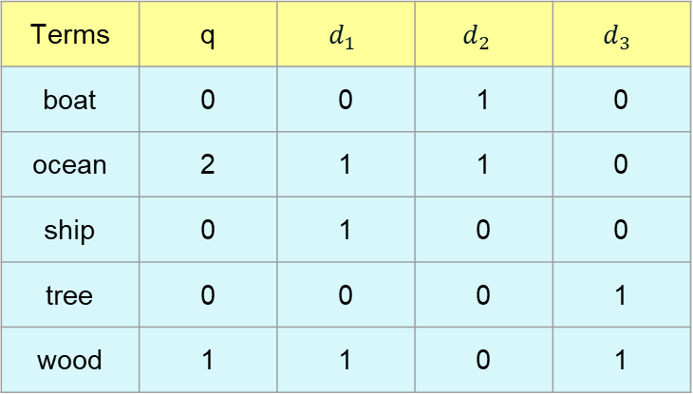
Ví dụ:
$d_{1}$: ship ocean of wood
$d_{2}$: boat in ocean
$d_{3}$: wood is trees
$q$: ocean ocean wood
Terms | q | $$d_{1}$$ | $$d_{2}$$ | $$d_{3}$$
boat | 0 | 0 | 1 | 0
ocean | 2 | 1 | 1 | 0
ship | 0 | 1 | 0 | 0
tree | 0 | 0 | 0 | 1
wood | 1 | 1 | 0 | 1
Terms | $$df(t)$$
boat | 1
ocean | 2
ship | 1
tree | 1
wood | 2
2

Slide 28
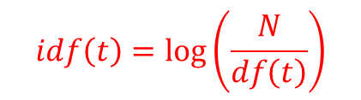
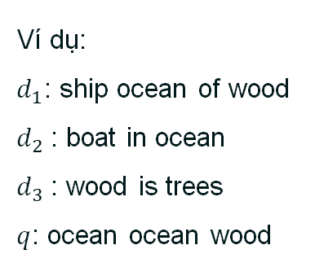
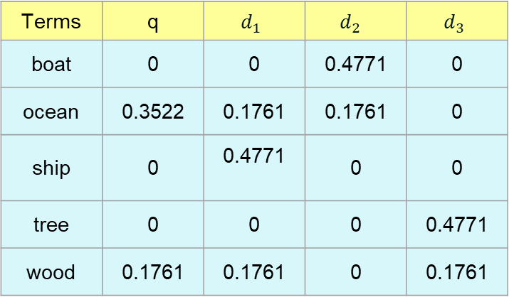
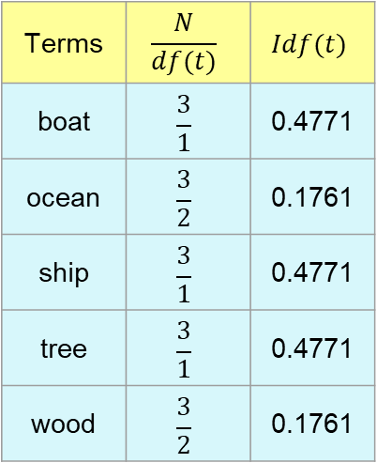
Ví dụ:
$d_{1}$: ship ocean of wood
$d_{2}$: boat in ocean
$d_{3}$: wood is trees
$q$: ocean ocean wood
$$idf\left(t\right)=\log\left(\frac{N}{df\left(t\right)}\right)$$
Terms | $$\frac{N}{df(t)}$$ | $$Idf(t)$$
boat | $$\frac{3}{1}$$ | 0.4771
ocean | $$\frac{3}{2}$$ | 0.1761
ship | $$\frac{3}{1}$$ | 0.4771
tree | $$\frac{3}{1}$$ | 0.4771
wood | $$\frac{3}{2}$$ | 0.1761
Terms | q | $$d_{1}$$ | $$d_{2}$$ | $$d_{3}$$
boat | 0 | 0 | 0.4771 | 0
ocean | 0.3522 | 0.1761 | 0.1761 | 0
ship | 0 | 0.4771 | 0 | 0
tree | 0 | 0 | 0 | 0.4771
wood | 0.1761 | 0.1761 | 0 | 0.1761
2

Slide 29
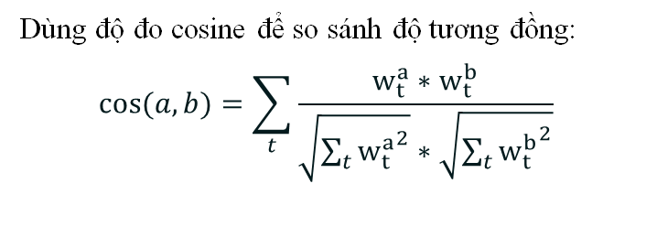
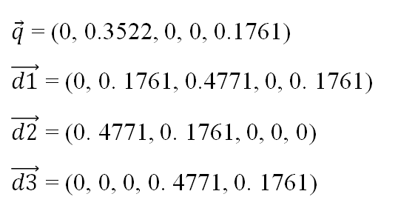
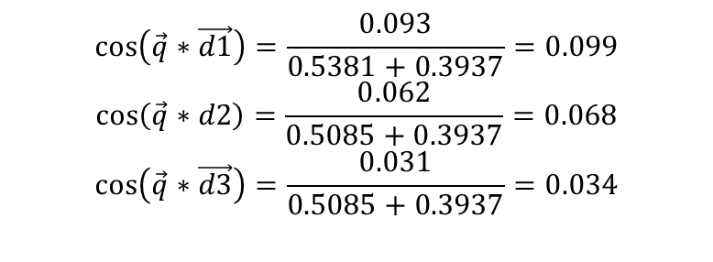
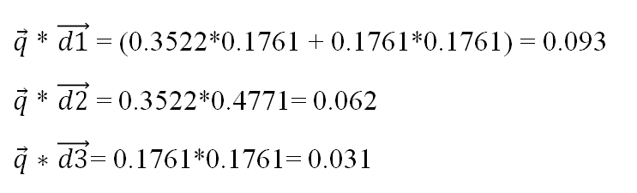
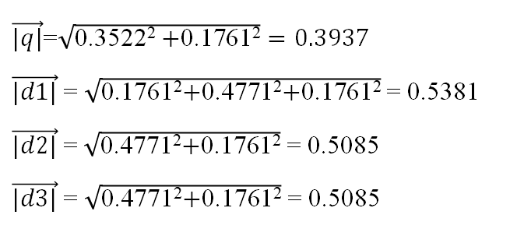
Dùng độ đo cosine để so sánh độ tương đồng:
$$cos⁡(a,b)=\sum_{t}{\frac{w_{t}^{a}∗w_{t}^{b}}{\sqrt{\sum_{t}{{w_{t}^{a}}^{2}}}∗\sqrt{\sum_{t}{{w_{t}^{b}}^{2}}}}}$$
$\vec{q}$ = (0, 0.3522, 0, 0, 0.1761)
$\vec{d1}$ = (0, 0. 1761, 0.4771, 0, 0. 1761)
$\vec{d2}$ = (0. 4771, 0. 1761, 0, 0, 0)
$\vec{d3}$ = (0, 0, 0, 0. 4771, 0. 1761)
$\vec{|q|}$=$\sqrt{\text{0.}\text{3522}\text{2}\text{ +}\text{0.1761}\text{2}}=0.3937$
$\vec{|d1|}$= $\sqrt{\text{0.}\text{1761}\text{2}\text{+}\text{0.}\text{4771}\text{2}\text{+}\text{0.1761}\text{2}}$ = 0.5381
$\vec{|d2|}$=$\sqrt{\text{0.4771}\text{2}\text{+}\text{0.1761}\text{2}}$ = 0.5085
$\vec{|d3|}$= $\sqrt{\text{0.4771}\text{2}\text{+}\text{0.1761}\text{2}}$ = 0.5085
$\vec{q}$ * $\vec{d1}$= (0.3522*0.1761 + 0.1761*0.1761) = 0.093
$\vec{q}$ * $\vec{d2}$= 0.3522*0.4771= 0.062
$\vec{q}\text{ ∗ }\vec{d3}$= 0.1761*0.1761= 0.031
$$\cos\left(\vec{q}\text{ ∗ }\vec{d1}\right)=\frac{0.093}{0.5381+0.3937}=0.099$$
$$\cos\left(\vec{q}\text{ ∗ }d2\right)=\frac{0.062}{0.5085+0.3937}=0.068$$
$$\cos\left(\vec{q}\text{ ∗ }\vec{d3}\right)=\frac{0.031}{0.5085+0.3937}=0.034$$
Rank 1: d1
Rank 2: d2
Rank 3: d3
2

Slide 30
Ưu điểm - Nhược điểm
Đơn giản và dễ hiểu
Bị ảnh hưởng bởi từ vựng
Độ chính xác tốt
Không xử lý được sự tương đồng ngữ nghĩa
Không xử lý được ngữ cảnh
Tính linh hoạt
Tính khả diễn giải
Không xử lý được cấu trúc ngữ pháp
2

Slide 31
Nội dung
01
02
03
04
Xác định term
Vector space model
Language model
Đánh giá mô hình truy xuất
31

Slide 32
Language model
32

Slide 33
Giới thiệu
Query Likelihood Retrieval.
Document Likelihood Retrieval.
Model Divergence Retrieval.
33

Slide 34
doc1
M_{d1}
Truy vấn q
P(q|M_{d1})
doc2
M_{d2}
P(q|M_{d2})
doc3
M_{d3}
P(q|M_{d3})
.
.
.
.
.
.
.
.
.
docn
M_{d4}
P(q|M_{d4})
34

Slide 35
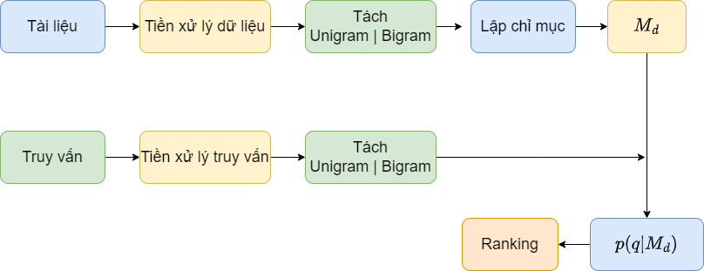
Quá trình xử lý
<s> + seq + <s>
35

Slide 36
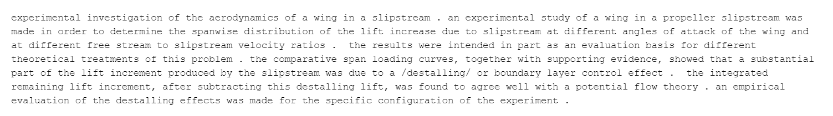
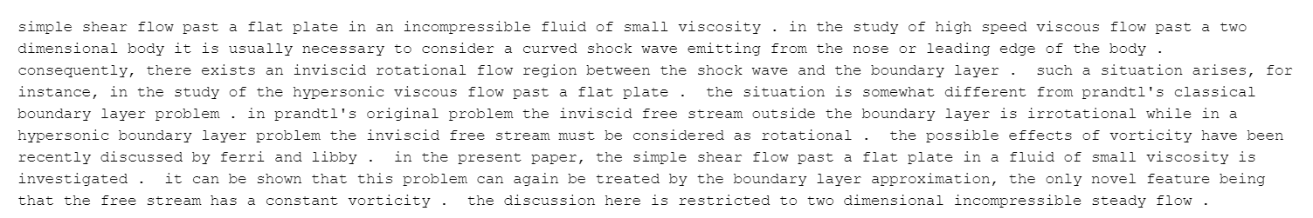
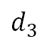
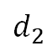
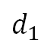
$$d_{1}$$
$$d_{2}$$
$$d_{3}$$
36
Notes:
Nếu như term đó lần đầu xuất hiện thì là freq = 1 và nếu k thì + 1 vào freq

Slide 37
Lập chỉ mục
Quét tài liệu, chuẩn bị danh sách các từ duy nhất.
Chuẩn bị một danh sách các chỉ mục của tất cả các từ duy nhất và ánh xạ chúng để tìm kiếm tài liệu.
Thêm <DocID : freq> của tài liệu đang xét vào hàng có chỉ mục của term tương ứng.
Lặp lại các bước cho tất cả tài liệu.
37
Notes:
Nếu như term đó lần đầu xuất hiện thì là freq = 1 và nếu k thì + 1 vào freq

Slide 38
Unigram
Bigram
Terms | < ID (doc) : freq >
<s> | 0 : 1 | 1 : 1 | 2 : 1
experiment | 0 : 2
investig | 0 : 1 | 1 : 1
aerodynam | 0 : 1
Terms | < ID (doc) : freq >
<s>, experiment | 0 : 1
experiment, investig | 0 : 1
investig, aerodynam | 0 : 1
aerodynam, wing | 0 : 1
…
…
pressur |  |  | 2 : 1
gradient |  |  | 2 : 1
pressur, gradient |  |  | 2 : 1
gradient, <s> |  |  | 2 : 1
38
Notes:
Nếu như term đó lần đầu xuất hiện thì là freq = 1 và nếu k thì + 1 vào freq

Slide 39
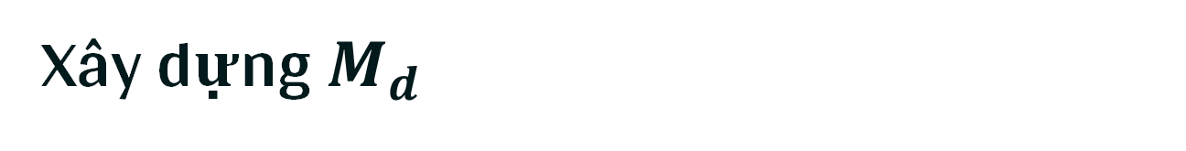
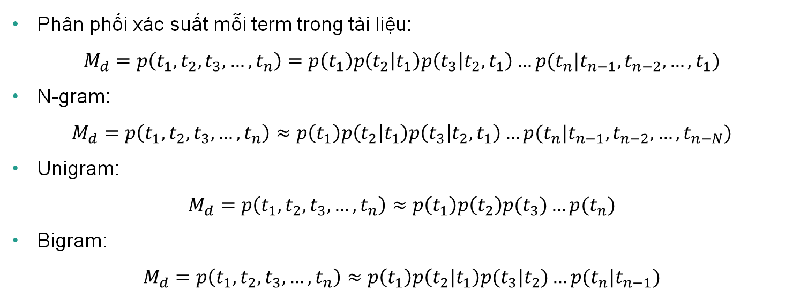
Xây dựng $M_{d}$
Phân phối xác suất mỗi term trong tài liệu:
$$M_{d}=p\left(t_{1},t_{2},t_{3},…,t_{n}\right)=p\left(t_{1}\right)p\left(t_{2} | t_{1}\right)p\left(t_{3} | t_{2},t_{1}\right)…p(t_{n}|t_{n−1},t_{n−2},…,t_{1})$$
N-gram:
$$M_{d}=p\left(t_{1},t_{2},t_{3},…,t_{n}\right)≈p\left(t_{1}\right)p\left(t_{2} | t_{1}\right)p\left(t_{3} | t_{2},t_{1}\right)…p(t_{n}|t_{n−1},t_{n−2},…,t_{n−N})$$
Unigram:
$$M_{d}=p\left(t_{1},t_{2},t_{3},…,t_{n}\right)≈p\left(t_{1}\right)p\left(t_{2}\right)p(t_{3})…p(t_{n})$$
Bigram:
$$M_{d}=p\left(t_{1},t_{2},t_{3},…,t_{n}\right)≈p\left(t_{1}\right)p\left(t_{2}|t_{1}\right)p(t_{3}|t_{2})…p(t_{n}|t_{n−1})$$
→ Maximum Likelihood Estimation (MLE)
39
Notes:
Nếu như term đó lần đầu xuất hiện thì là freq = 1 và nếu k thì + 1 vào freq

Slide 40
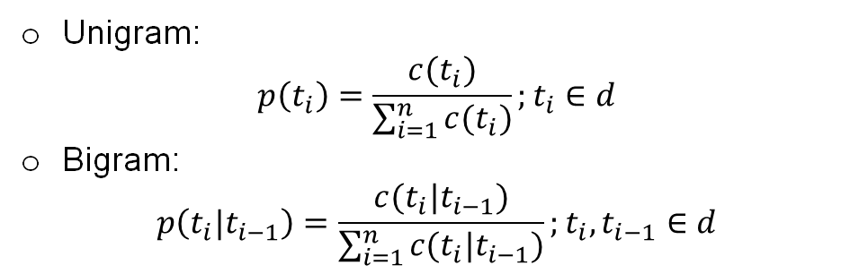
→ Maximum Likelihood Estimation (MLE)
Unigram:
$$p\left(t_{i}\right)=\frac{c(t_{i})}{\sum_{i=1}^{n}{c(t_{i})}};t_{i}∈d$$
Bigram:
$$p\left(t_{i}|t_{i−1}\right)=\frac{c(t_{i}|t_{i−1})}{\sum_{i=1}^{n}{c(t_{i}|t_{i−1})}};t_{i},t_{i−1}∈d$$
40

Slide 41
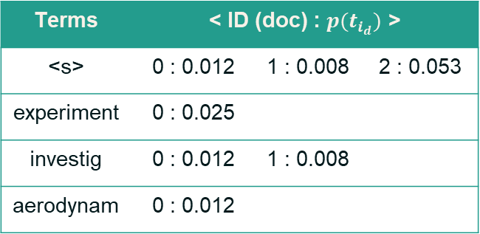
Terms | < ID (doc) : freq >
<s> | 0 : 1 | 1 : 1 | 2 : 1
experiment | 0 : 2
investig | 0 : 1 | 1 : 1
aerodynam | 0 : 1
Terms | < ID (doc) : $p(t_{i_{d}})$ >
<s> | 0 : 0.012 | 1 : 0.008 | 2 : 0.053
experiment | 0 : 0.025
investig | 0 : 0.012 | 1 : 0.008
aerodynam | 0 : 0.012
…
…
pressur |  |  | 2 : 1
gradient |  |  | 2 : 1
pressur |  |  | 2 : 0.053
gradient |  |  | 2 : 0.053
41
Notes:
Nếu như term đó lần đầu xuất hiện thì là freq = 1 và nếu k thì + 1 vào freq

Slide 42
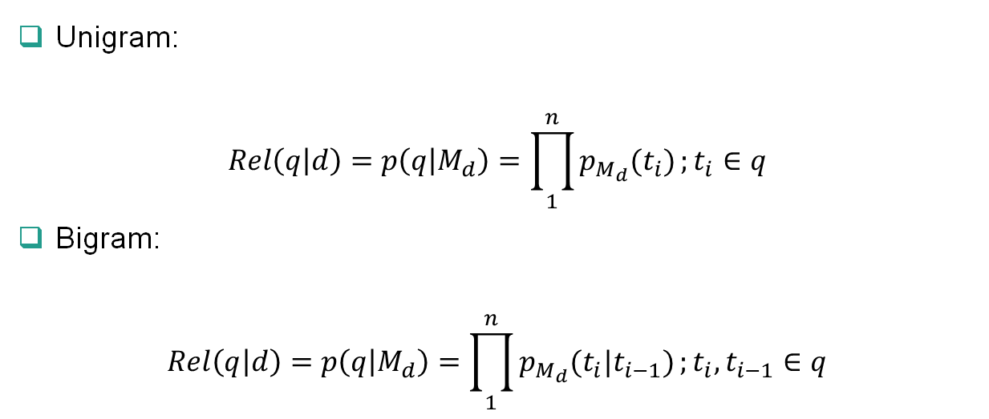
$$Rel(q|M_{d})$$
Unigram:
$$Rel\left(q | d\right)=p\left(q | M_{d}\right)=\prod_{1}^{n}{p_{M_{d}}(t_{i})};t_{i}∈q$$
Bigram:
$$Rel\left(q | d\right)=p\left(q | M_{d}\right)=\prod_{1}^{n}{p_{M_{d}}(t_{i}|t_{i−1})};t_{i},t_{i−1}∈q$$
42
Notes:
Nếu như term đó lần đầu xuất hiện thì là freq = 1 và nếu k thì + 1 vào freq

Slide 43
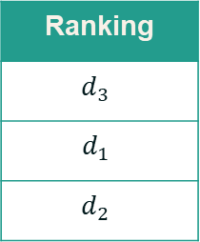
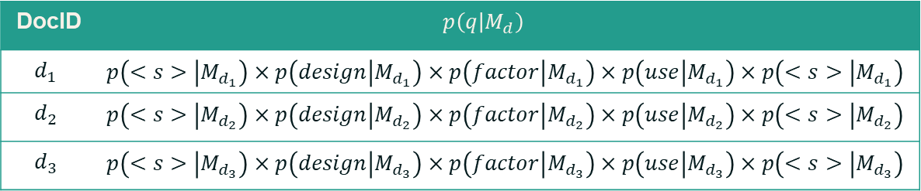
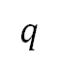
$$q$$
Terms
<s>
design
factor
use
<s>
DocID | $$p\left(q | M_{d}\right)$$
$$d_{1}$$ | $$p\left(<s> | M_{d_{1}}\right)×p\left(design | M_{d_{1}}\right)×p\left(factor | M_{d_{1}}\right)×p\left(use | M_{d_{1}}\right)×p\left(<s> | M_{d_{1}}\right)$$
$$d_{2}$$ | $$p\left(<s> | M_{d_{2}}\right)×p\left(design | M_{d_{2}}\right)×p\left(factor | M_{d_{2}}\right)×p\left(use | M_{d_{2}}\right)×p\left(<s> | M_{d_{2}}\right)$$
$$d_{3}$$ | $$p\left(<s> | M_{d_{3}}\right)×p\left(design | M_{d_{3}}\right)×p\left(factor | M_{d_{3}}\right)×p\left(use | M_{d_{3}}\right)×p\left(<s> | M_{d_{3}}\right)$$
Ranking
$$d_{3}$$
$$d_{1}$$
$$d_{2}$$
43
Notes:
Nếu như term đó lần đầu xuất hiện thì là freq = 1 và nếu k thì + 1 vào freq

Slide 44
Quá trình xử lý
SMOOTHING
<s> + seq + <s>
44

Slide 45

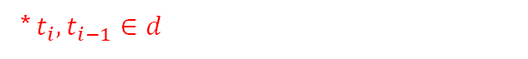
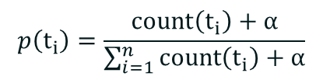
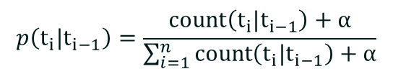
Smoothing
Unigram
Bigram
$$p\left(t_{i}\right)=\frac{count\left(t_{i}\right)+α}{\sum_{i=1}^{n}{count\left(t_{i}\right)+α}}$$
$$p\left(t_{i}|t_{i−1}\right)=\frac{count\left(t_{i}|t_{i−1}\right)+α}{\sum_{i=1}^{n}{count\left(t_{i}|t_{i−1}\right)+α}}$$
Laplace Smoothing
* $t_{i},t_{i−1}∈d$
45
Notes:
Nếu như term đó lần đầu xuất hiện thì là freq = 1 và nếu k thì + 1 vào freq

Slide 46
Laplace
Terms | < ID (doc) : freq >
<s> | 0 : 1 | 1 : 1 | 2 : 1
experiment | 0 : 2
investig | 0 : 1 | 1 : 1
aerodynam | 0 : 1
Terms | < ID (doc) : freq >
<s> | 0 : 1+1 | 1 : 1+1 | 2 : 1+1
experiment | 0 : 2+1
investig | 0 : 1+1 | 1 : 1+1
aerodynam | 0 : 1+1
…
…
pressur |  |  | 2 : 1
gradient |  |  | 2 : 1
pressur |  |  | 2 : 1+1
gradient |  |  | 2 : 1+1
46
Notes:
Nếu như term đó lần đầu xuất hiện thì là freq = 1 và nếu k thì + 1 vào freq

Slide 47

Laplace
Terms | < ID (doc) : freq >
<s> | 0 : 1+1 | 1 : 1+1 | 2 : 1+1
experiment | 0 : 2+1
investig | 0 : 1+1 | 1 : 1+1
aerodynam | 0 : 1+1
Terms | < ID (doc) : $p(t_{i_{d}})$ >
<s> | 0 : 0.009 | 1 : 0.008 | 2 : 0.014
experiment | 0 : 0.015
investig | 0 : 0.009 | 1 : 0.008
aerodynam | 0 : 0.009
…
…
pressur |  |  | 2 : 1+1
gradient |  |  | 2 : 1+1
pressur |  |  | 2 : 0.014
gradient |  |  | 2 : 0.014
47
Notes:
Nếu như term đó lần đầu xuất hiện thì là freq = 1 và nếu k thì + 1 vào freq

Slide 48
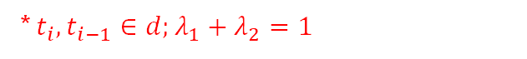
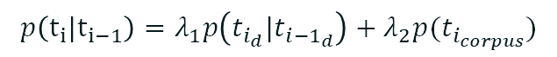
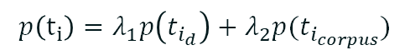
Smoothing
Unigram
Bigram
$$p\left(t_{i}\right)=\frac{count\left(t_{i}\right)+α}{\sum_{i=1}^{n}{count\left(t_{i}\right)+α}}$$
$$p\left(t_{i}|t_{i−1}\right)=\frac{count\left(t_{i}|t_{i−1}\right)+α}{\sum_{i=1}^{n}{count\left(t_{i}|t_{i−1}\right)+α}}$$
Laplace Smoothing
Linear Interpolation Smoothing
$$p\left(t_{i}\right)=λ_{1}p\left(t_{i_{d}}\right)+λ_{2}p(t_{i_{corpus}})$$
$$p\left(t_{i}|t_{i−1}\right)=λ_{1}p\left(t_{i_{d}}|t_{{i−1}_{d}}\right)+λ_{2}p(t_{i_{corpus}})$$
* $t_{i},t_{i−1}∈d;λ_{1}+λ_{2}=1$
48
Notes:
Nếu như term đó lần đầu xuất hiện thì là freq = 1 và nếu k thì + 1 vào freq

Slide 49
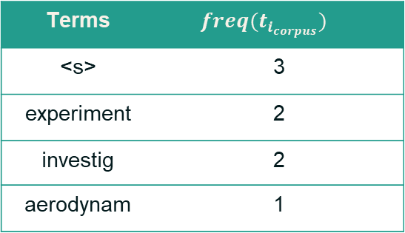
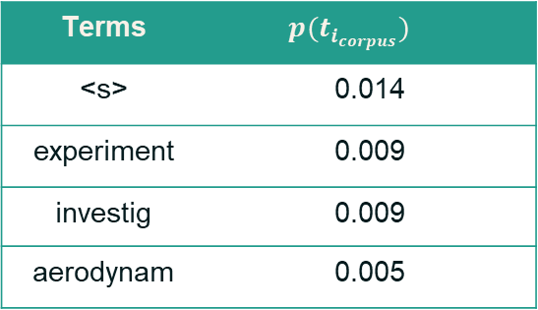
Linear Interpolation
Terms | $$freq(t_{i_{corpus}})$$
<s> | 3
experiment | 2
investig | 2
aerodynam | 1
Terms | $$p(t_{i_{corpus}})$$
<s> | 0.014
experiment | 0.009
investig | 0.009
aerodynam | 0.005
…
…
pressur | 1
gradient | 1
pressur | 0.005
gradient | 0.005
49
Notes:
Nếu như term đó lần đầu xuất hiện thì là freq = 1 và nếu k thì + 1 vào freq

Slide 50
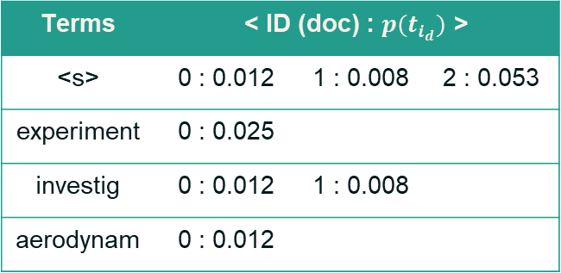
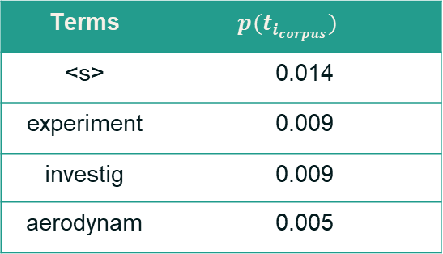


Linear Interpolation
Terms | < ID (doc) : $p(t_{i_{d}})$ >
<s> | 0 : 0.012 | 1 : 0.008 | 2 : 0.053
experiment | 0 : 0.025
investig | 0 : 0.012 | 1 : 0.008
aerodynam | 0 : 0.012
Terms | $$p(t_{i_{corpus}})$$
<s> | 0.014
experiment | 0.009
investig | 0.009
aerodynam | 0.005
$$0.4×$$
$$+0.6×$$
…
…
pressur |  |  | 2 : 0.053
gradient |  |  | 2 : 0.053
pressur | 0.005
gradient | 0.005
50
Notes:
Nếu như term đó lần đầu xuất hiện thì là freq = 1 và nếu k thì + 1 vào freq

Slide 51


Terms | < ID (doc) : $p(t_{i_{d}})$ >
<s> | 0 : 0.012 | 1 : 0.008 | 2 : 0.053
experiment | 0 : 0.025
investig | 0 : 0.012 | 1 : 0.008
aerodynam | 0 : 0.012
Terms | $$p(t_{i_{corpus}})$$
<s> | 0.014
experiment | 0.009
investig | 0.009
aerodynam | 0.005
$$0.4×$$
$$+0.6×$$
…
…
pressur |  |  | 2 : 0.053
gradient |  |  | 2 : 0.053
pressur | 0.005
gradient | 0.005

Slide 52

Terms | < ID (doc) : $p(t_{i_{d}})$ >
<s> | 0 : 0.013 | 1 : 0.012 | 2 : 0.029
experiment | 0 : 0.015
investig | 0 : 0.010 | 1 : 0.009
aerodynam | 0 : 0.008
…
pressur |  |  | 2 : 0.024
gradient |  |  | 2 : 0.024
51

Slide 53
Ưu điểm - Nhược điểm
Thứ tự của từ ảnh hưởng đến kết quả xếp hạng
N càng lớn thì số N-gram phải xử lý càng nhiều và không gian lưu trữ càng lớn
Thời gian xử lý nhanh hơn so với VSM
Một từ xuất hiện nhiều trong tài liệu
→ ảnh hưởng đến kết quả xếp hạng
Dễ cài đặt
Không phụ thuộc vào ngữ nghĩa của câu
52

Slide 54
Nội dung
01
02
03
04
Xác định term
Vector space model
Language model
Đánh giá mô hình truy xuất
53

Slide 55
Đánh giá mô hình truy xuất
54

Slide 56
VECTOR SPACE MODEL
 | S.M.A.R.T | None S.M.A.R.T
Precision | 0,010 | 0,010
Recall | 0,954 | 0,954
MAP | 0,415 | 0,223
MAP nội suy | 0,442 | 0,248
Time-process | 14.221 | 14,305
55

Slide 57
LANGUAGE MODEL
--UNIGRAM--
 | Unigram Laplace | Unigram Interpolation
Precision | 0,014 | 0,014
Recall | 0,899 | 0,898
MAP | 0,291 | 0,358
MAP-nội suy | 0,312 | 0,389
Time-process | 1,723 | 3,360
56

Slide 58
LANGUAGE MODEL
--BIGRAM--
 | Bigram Laplace | Bigram Interpolation
Precision | 0,010 | 0,014
Recall | 0,617 | 0,855
MAP | 0,329 | 0,321
MAP nội suy | 0,397 | 0,338
Time-process | 1,406 | 1,904
57

Slide 59

58

Slide 60
Thư viện Whoosh
Whoosh là một thư viện mã nguồn mở phổ biến trong truy xuất thông tin (information retrieval) trên Python. Thư viện này cung cấp các công cụ để xây dựng và quản lý một hệ thống tìm kiếm đơn giản nhưng hiệu quả.
Thư viện Whoosh hỗ trợ các tính năng như tạo chỉ mục (index), tìm kiếm full-text, tìm kiếm theo truy vấn và hỗ trợ các tính năng khác như phân tích từ ngữ (tokenization), phân tích ngữ nghĩa (stemming), và thực thi truy vấn phức tạp.
59

Slide 61
Recall | Precision | MAP | MAP nội suy | Time process
0,954 | 0,010 | 0,257 | 0,284 | 16.310
60

Slide 62

61

Slide 63
WHOOSH có kết quả truy xuất thấp hơn so với VSM và Language model có thể do một số lí do sau:
- WHOOSH sử dụng trọng số TF-IDF để truy xuất thông tin, điều này có thể không đủ để đánh giá mức độ tương đồng giữa các văn bản một cách chính xác
- WHOOSH không phân tích ngữ cảnh và ý nghĩa của các từ trong văn bản và câu truy vấn, điều này có thể làm giảm độ chính xác của kết quả truy xuất.
- VSM và ngôn ngữ mô hình có thể tích ngữ cảnh để cải thiện độ chính xác của kết quả truy xuất.
62

Slide 64
Tài liệu tham khảo
Tf-idf algorithm, Text retrieval and Search engines
https://viblo.asia/p/tf-idf-algorithm-text-retrieval-and-search-engines-1Je5EmGY5nL
A Gentle Introduction to Vector Space Models
https://machinelearningmastery.com/a-gentle-introduction-to-vector-space-models/
IR Models: The Vector Space Model
https://redirect.cs.umbc.edu/~ian/irF02/lectures/07Models-VSM.pdf
Language model retrieval
https://www.ccs.neu.edu/home/jaa/CSG339.06F/Lectures/language.pdf
Whoosh is a fast, featureful full-text indexing and searching
https://github.com/whoosh-community/whoosh
63

Slide 65
Cảm ơn thầy và các bạn đã lắng nghe !
64

